Slide 1

ĐỒ ÁN TỐT NGHIỆP
NGHIÊN CỨU GIẢI PHÁP QUẢN LÝ RA VÀO TỪ XA TÍCH HỢP CĂN CƯỚC CÔNG DÂN
Họ và tên : Nguyễn Thị Ngọc Anh
MSSV: 20225252
Giảng viên hướng dẫn: TS. Nguyễn Đình Thuận

Slide 2
Nội dung
Giới thiệu đề tài
Thiết kế và triển khai hệ thống
Kết quả thực nghiệm
Kết luận

Slide 3
1. Giới thiệu đề tài

Slide 4

1.1. Đặt vấn đề
Thách thức hệ thống vào ra truyền thống:
Gian lận danh tính.
Gánh nặng Logistics & Chi phí: cấp phát, in ấn, thu hồi thẻ nội bộ.
Người quản lý bị động, thiếu kênh phản hồi thời gian thực.
Giải pháp tổng thể:
Tận dụng hạ tầng chip bảo mật và định danh có sẵn trên thẻ CCCD gắn chip Việt Nam.

Slide 5
1.2. Mục tiêu
Mục tiêu cốt lõi:
Hiện thực hóa mô hình kiến trúc điểm danh kép phi trạng thái, xác thực hai lớp tự trị phân tán tích hợp chip NFC CCCD và AI nhận diện khuôn mặt.
Giải pháp kiến trúc đột phá:
Luồng PENDING
Luồng ACTIVE
PENDING
Quét chip lấy ảnh DG2 làm khuôn mẫu gốc tham chiếu.
ACTIVE
Truy xuất trực tiếp ảnh chip mẫu từ CSDL để đối soát nhanh.
Điểm danh

Slide 6
2. Thiết kế và triển khai hệ thống

Slide 7
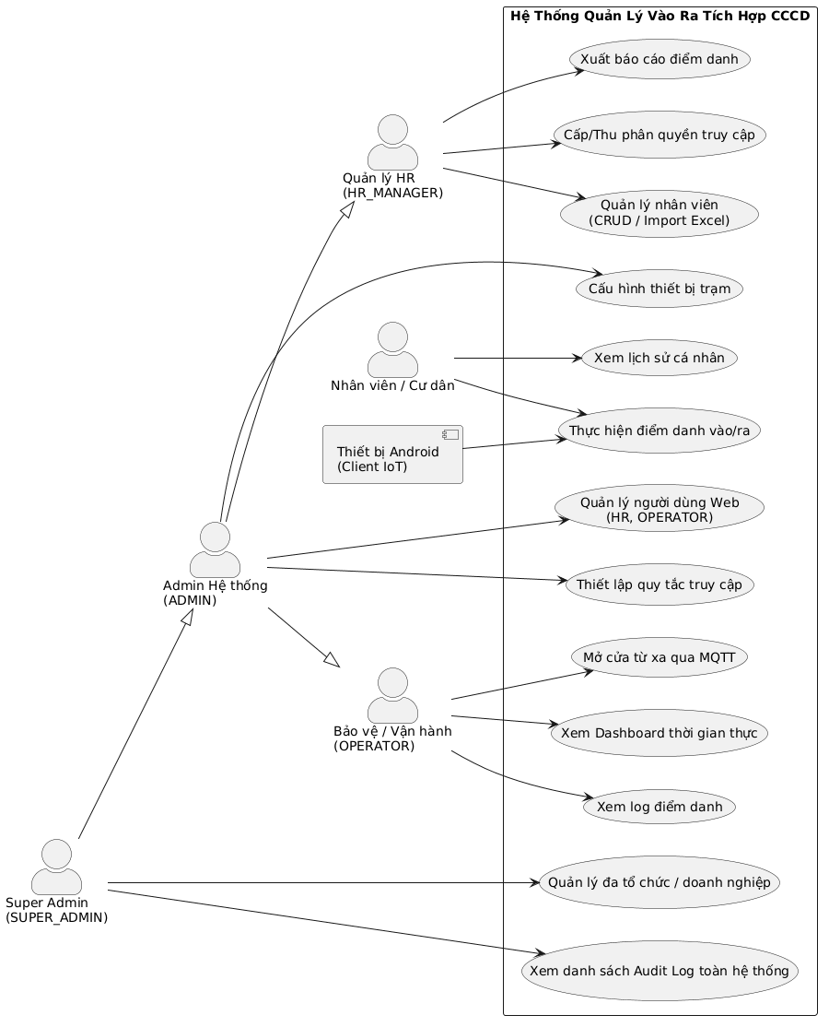
2.1. Tác nhân hệ thống
Mô hình phân quyền RBAC 5 cấp bậc:
Super Admin: Cấu hình đa tổ chức, quản trị tối cao nền tảng.
Admin: Cấu hình định danh thiết bị trạm, quản lý người dùng cấp dưới nội bộ 1 doanh nghiệp.
HR Manager: CRUD hồ sơ nhân viên, xuất báo cáo kết xuất định kỳ.
Operator: Giám sát Web Dashboard, gửi lệnh mở khóa từ xa qua MQTT.
Viewer: Chỉ có quyền theo dõi lịch sử cá nhân.

Slide 8
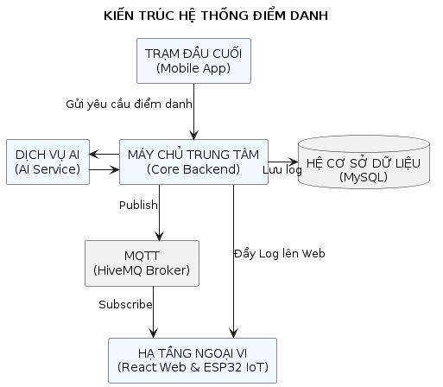
2.2. Kiến trúc hệ thống
Kiến trúc hướng dịch vụ phân tán:
Trạm đầu cuối: Thu thập sinh trắc học, gửi yêu cầu điểm danh lên máy chủ.
Máy chủ trung tâm: Lõi xử lý trung tâm, đóng vai trò bộ điều phối dữ liệu.
Dịch vụ AI: Chịu trách nhiệm đối soát chuyên sâu.
Kênh truyền MQTT: Nhận thông điệp Publish từ máy chủ, chuyển tiếp lệnh mở khóa xuống phần cứng chấp hành.
Hạ tầng ngoại vi : Điểm cuối của luồng điều khiển, nhận tín hiệu giải phóng chốt cửa vật lý.
Hệ cơ sở dữ liệu: Quản lý dữ liệu và lưu vết.

Slide 9



2.3. Công nghệ sử dụng
Trạm đầu cuối
Flutter & Dart
Thư viện dmrtd Core (NFC)
Máy chủ trung tâm
Java Spring Boot
Spring Security & JWT
Trí tuệ nhân tạo
Python Flask
Mô hình ArcFace (InsightFace)
Mô hình MobileFaceNet
Đường ống Truyền thông & Ngoại vi
Prisma & MySQL
ONNX Runtime
MQTT Broker (HiveMQ Cloud)
Phần cứng ESP32, Rơ-le
Dashboard: Giao thức WebSocket STOMP

Slide 10
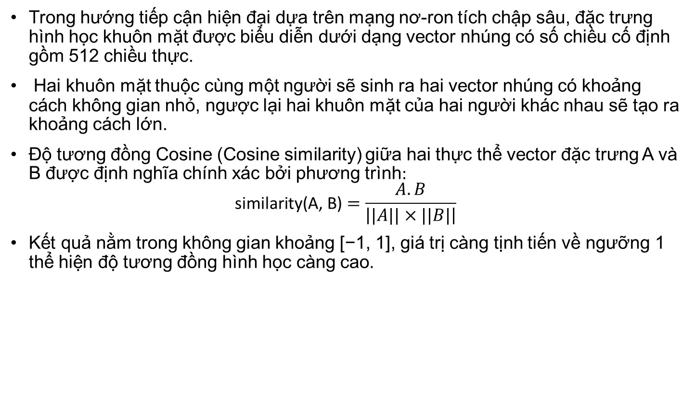
2.4. Nền tảng lý thuyết trích xuất trắc lượng học
Trong hướng tiếp cận hiện đại dựa trên mạng nơ-ron tích chập sâu, đặc trưng hình học khuôn mặt được biểu diễn dưới dạng vector nhúng có số chiều cố định gồm 512 chiều thực.
Hai khuôn mặt thuộc cùng một người sẽ sinh ra hai vector nhúng có khoảng cách không gian nhỏ, ngược lại hai khuôn mặt của hai người khác nhau sẽ tạo ra khoảng cách lớn.
Độ tương đồng Cosine (Cosine similarity) giữa hai thực thể vector đặc trưng A và B được định nghĩa chính xác bởi phương trình:
$$\text{similarity}\text{(}\text{A}\text{, }\text{B}\text{)}=\frac{A.B}{\left||A||×||B|\right|}$$
Kết quả nằm trong không gian khoảng [−1, 1], giá trị càng tịnh tiến về ngưỡng 1 thể hiện độ tương đồng hình học càng cao.

Slide 11
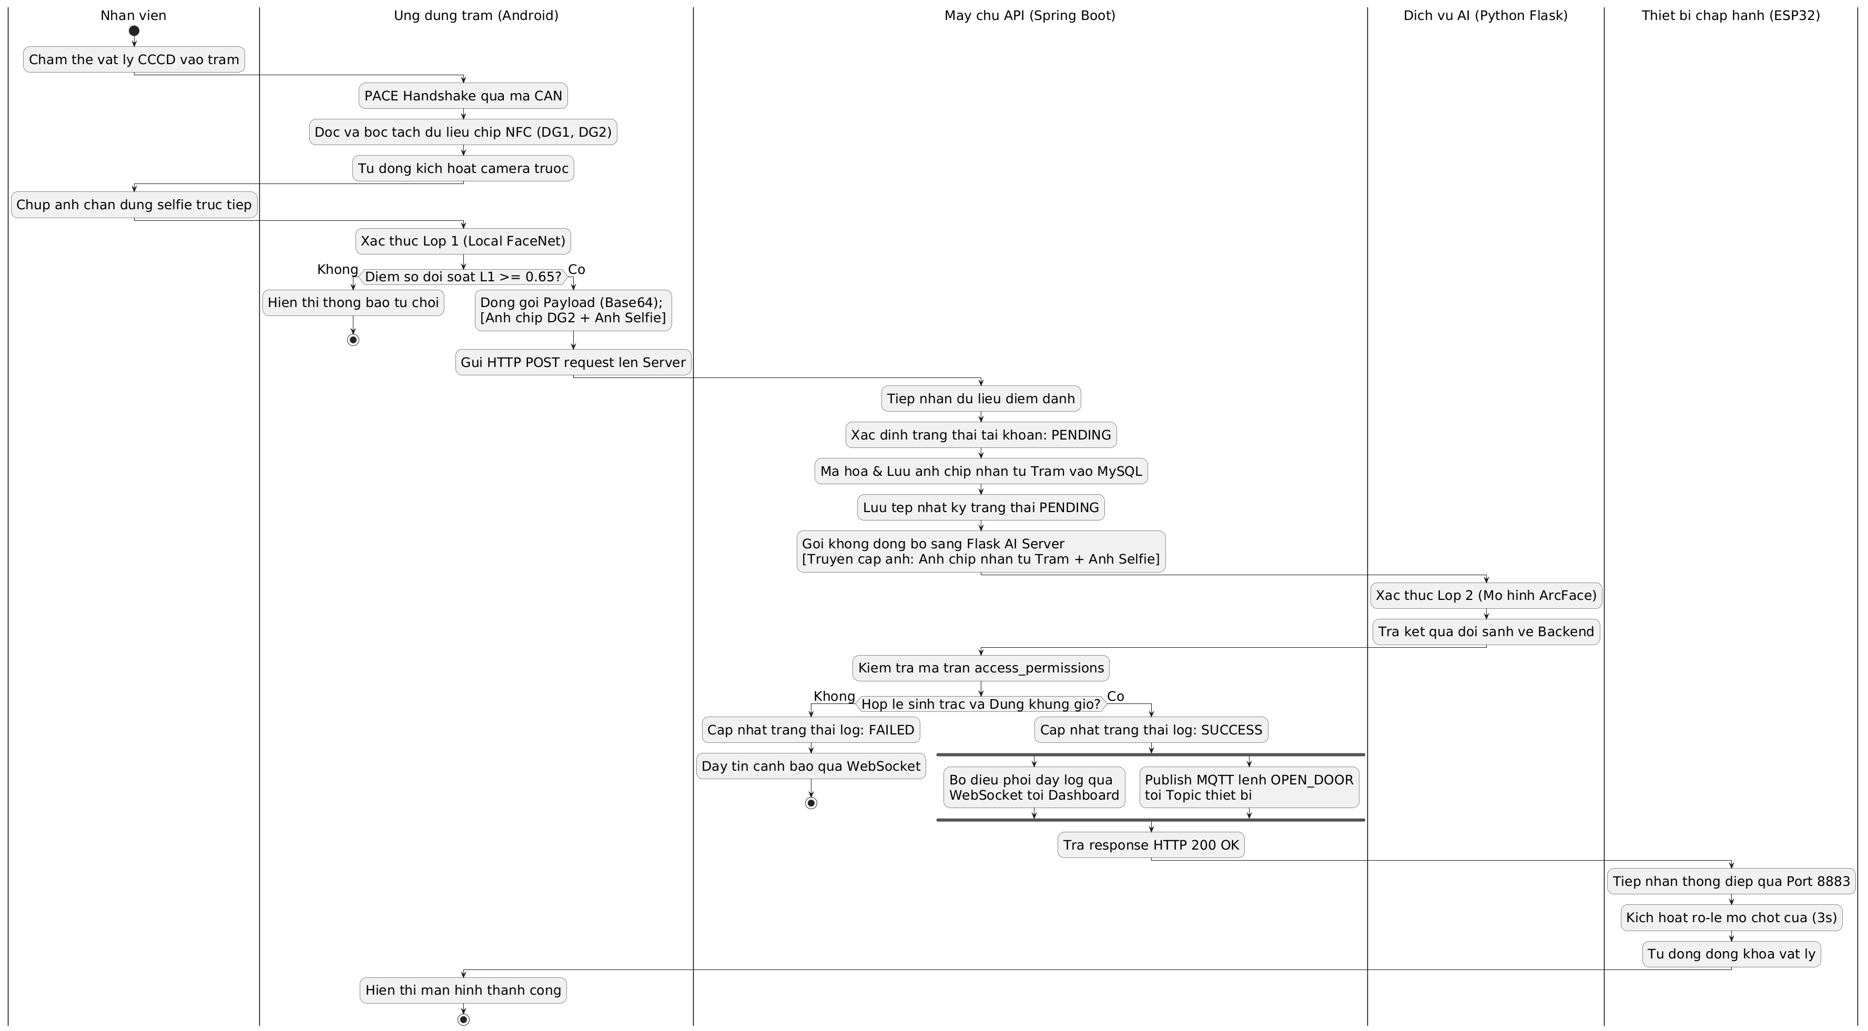
2.5. Quy trình nghiệp vụ
Sơ đồ hoạt động luồng Pending

Slide 12
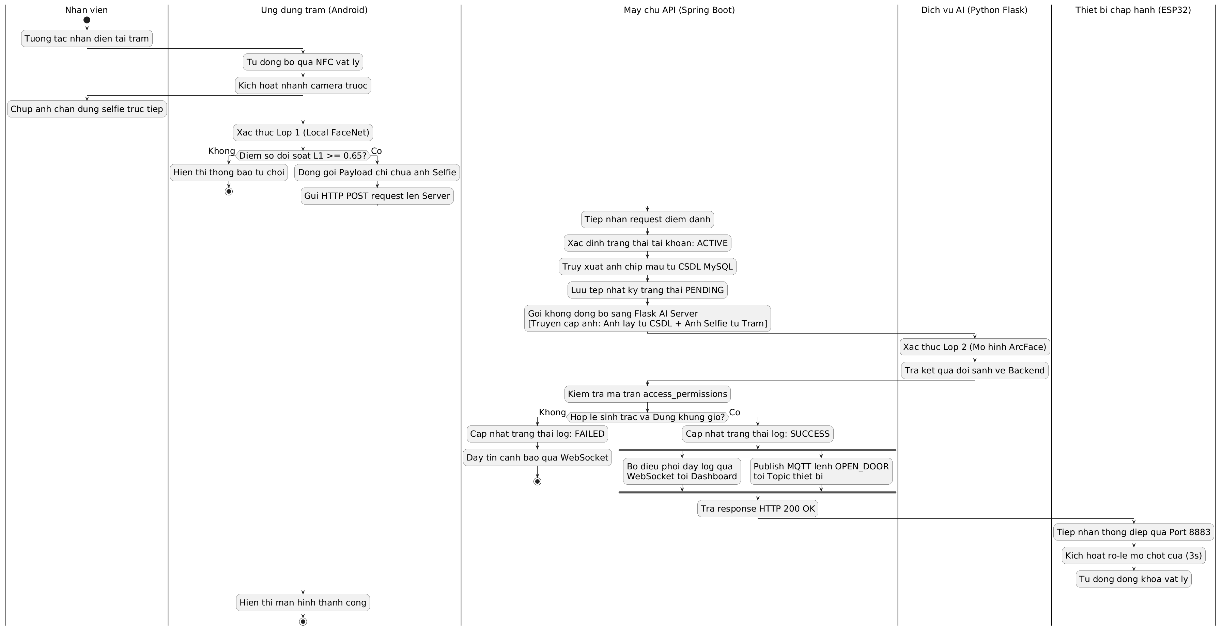
2.5. Quy trình nghiệp vụ
Sơ đồ hoạt động luồng Active

Slide 13
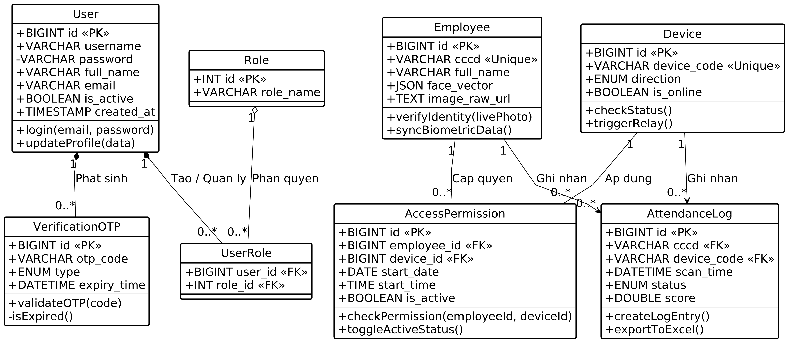
2.6. Thiết kế cơ sở dữ liệu
Các nhóm dữ liệu chính:
Dữ liệu quản trị hệ thống: User, Role, UserRole, VerificationOTP.
Đối tượng sinh trắc học và thiết bị: Employee, Device.
Phân quyền vào/ra: AccessPermission.
Nhật ký và đối soát: AttendanceLog

Slide 14
3. Kết quả thực nghiệm

Slide 15
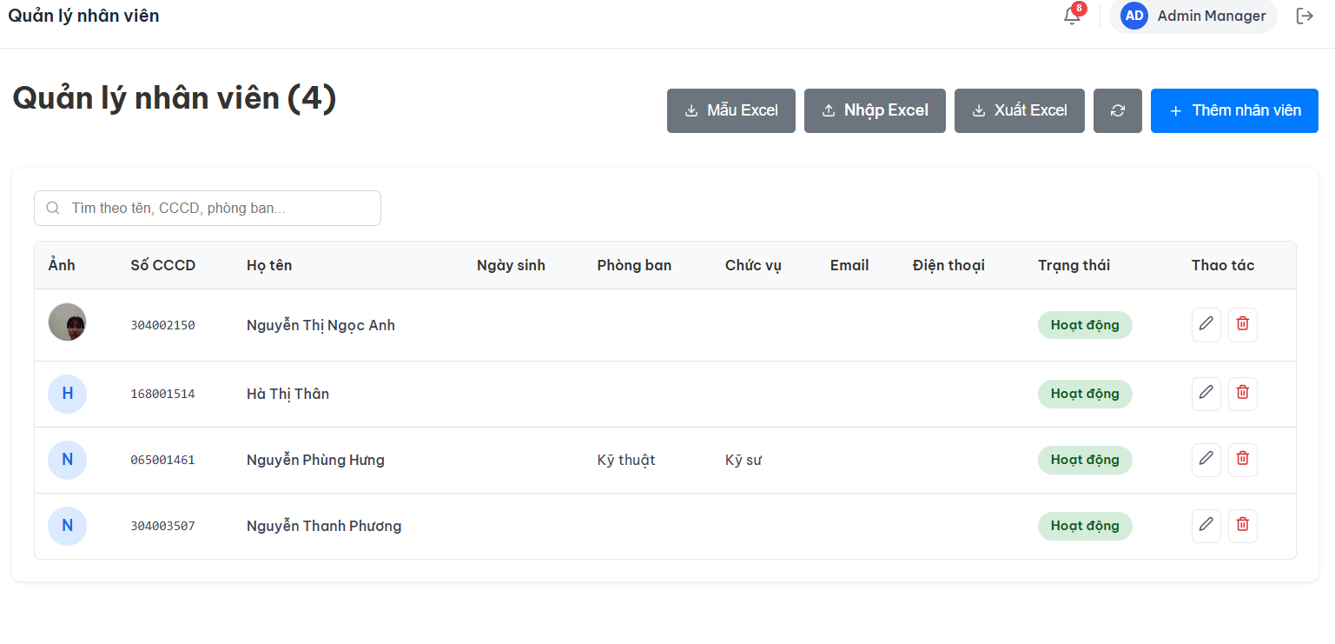
3.1. Chức năng quản lý nhân viên
Thêm, sửa, xóa nhân viên:
Sử dụng file excel.
Thủ công.

Slide 16
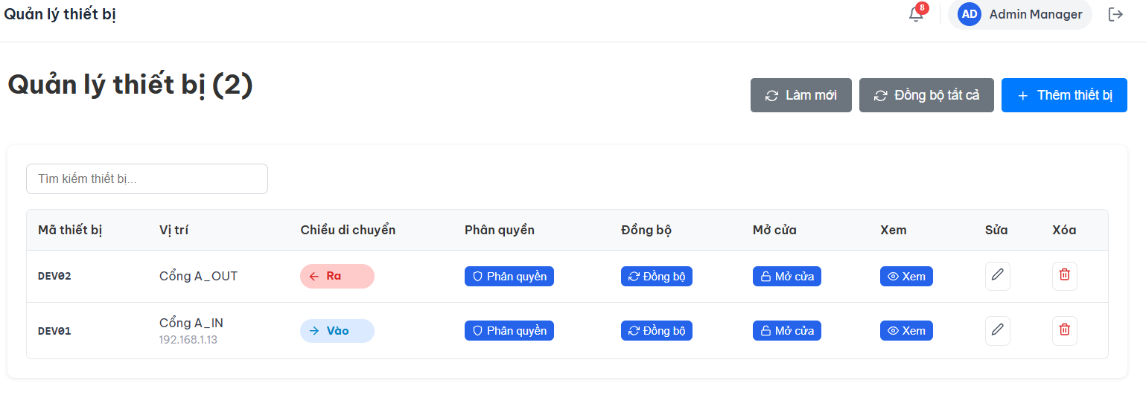
3.2. Chức năng quản lý thiết bị
Thêm, sửa, xóa thiết bị.
Phân quyền vào cửa cho đối tượng, thời gian.
Đồng bộ dữ liệu phân quyền xuống thiết bị trạm.
Mở cửa từ xa và xem nhật ký điểm danh.

Slide 17
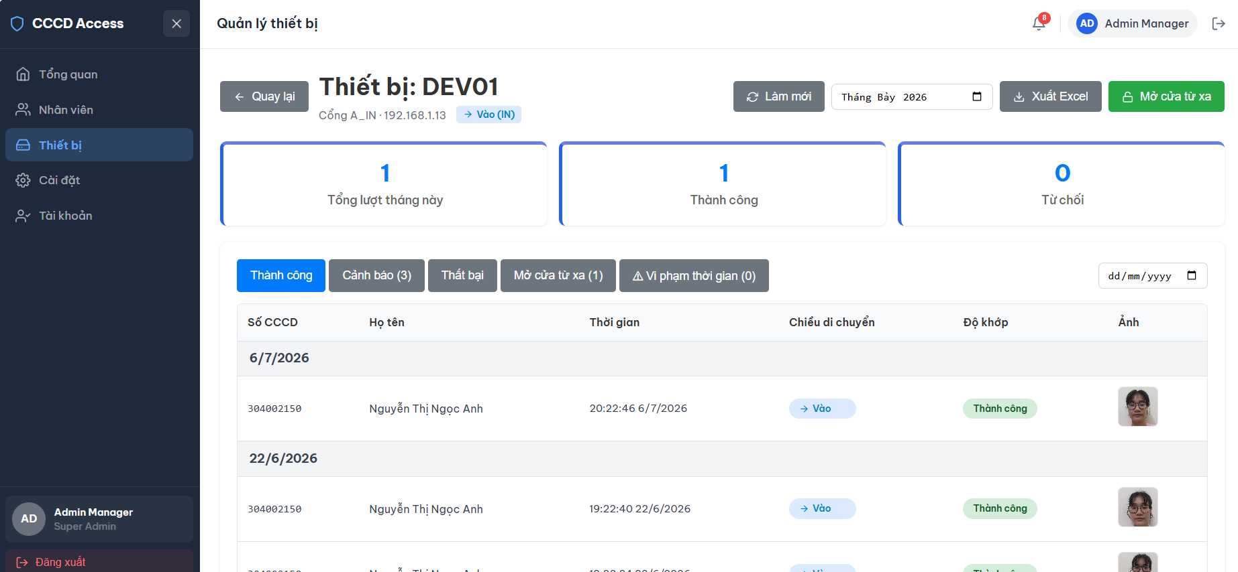
3.3. Nhật ký điểm danh
Hiển thị nhật ký ra/vào cửa kèm thông tin đối tượng:
Thành công/thất bại.
Cảnh báo/vi phạm.
Mở cửa từ xa

Slide 18

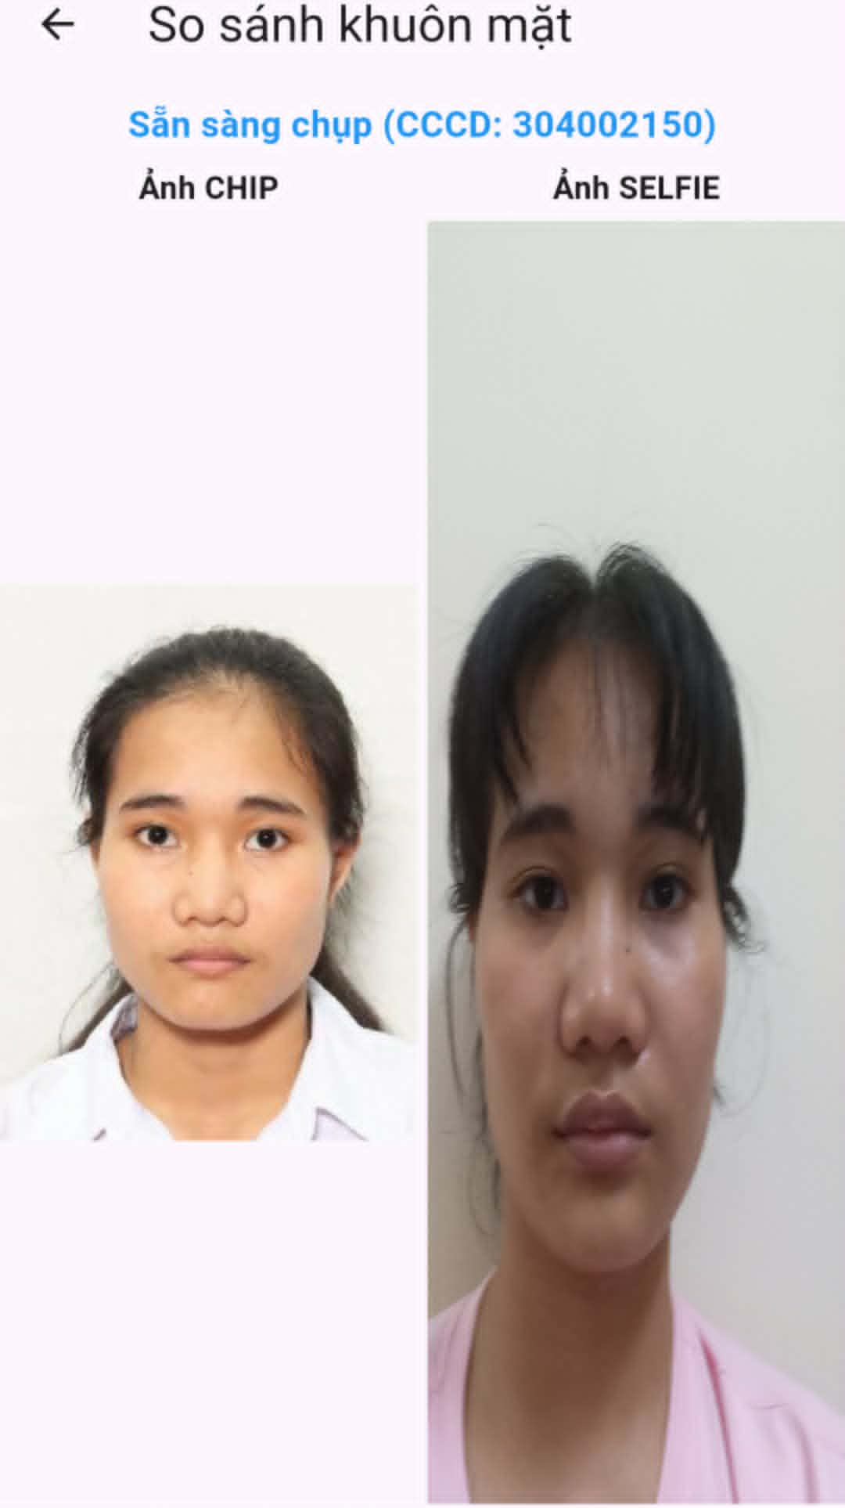

3.4. Giao diện thiết bị trạm

Slide 19
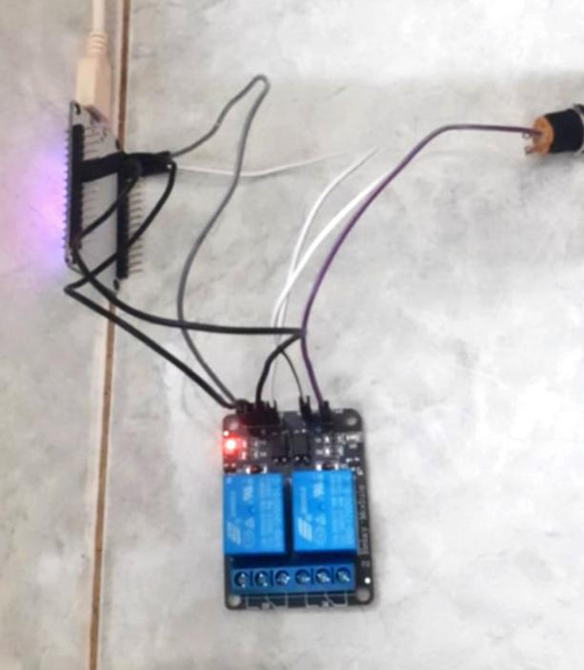
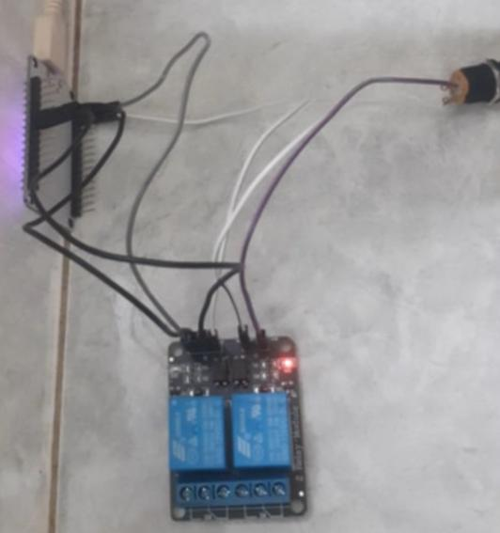
3.5. Kết quả trên ngoại vi
Mở cửa A_IN: đèn sáng, rơ-le mở
Mở cửa A_OUT: đèn sáng, rơ-le mở

Slide 20
4. Kết luận

Slide 21
4.1. Kết quả đạt được
Về mặt công nghệ & Kiến trúc:
Xây dựng thành công hệ thống kiểm soát vào ra theo kiến trúc hướng dịch vụ phân tán (SOA) phi trạng thái, hoạt động bất đồng bộ qua MQTT và WebSocket STOMP.
Về mặt tính toán sinh trắc học:
Triển khai mô hình đối soát sinh trắc học hai lớp, trích xuất mảng vector 512 chiều.
Về mặt ứng dụng thực tiễn:
Hoàn thiện hệ thống quản trị tập trung cập nhật dữ liệu thời gian và tích hợp bộ lọc xuất báo cáo định kỳ ra file Excel..
Tích hợp thành công cơ chế an ninh mềm tự động phát hiện, cảnh báo lỗi ngược chuỗi di chuyển (quét vào khi chưa quét ra cửa) trực quan.

Slide 22
4.2. Hạn chế
Hiệu năng nhận diện môi trường: Mô hình AI đối soát sinh trắc học lớp 2 (ArcFace) có thể bị suy giảm tốc độ xử lý hoặc tỷ lệ chính xác khi gặp điều kiện môi trường thiếu sáng trầm trọng, góc chụp camera bị nghiêng quá lớn hoặc nhân sự che khuất khuôn mặt.
Khả năng mở rộng phần cứng: Hệ thống hiện tại mới chỉ kiểm thử phân phối lệnh đóng ngắt rơ-le khóa vật lý trên bo mạch nhúng ESP32, chưa tích hợp sâu với các hệ thống cổng xoay phân làn tự động.
Chưa thực hiện xác thực Passive Authentication chuyên sâu: Hệ thống chưa xây dựng phân hệ kiểm tra chuỗi chứng chỉ số SOD (Passive Authentication) để đối soát chữ ký điện tử của Cơ quan cấp phát quốc gia.
Khả năng chống tấn công giả mạo sinh trắc học vật lý còn sơ khai: Bộ lọc camera selfie mới chỉ nhận diện cấu trúc khuôn mặt người sống, chưa tích hợp mô hình phát hiện thực thể sống (Liveness Detection) chuyên sâu để ngăn chặn các hình thức tấn công dùng ảnh in hoặc video phát lại từ màn hình.

Slide 23
4.3. Định hướng phát triển
Tích hợp giải pháp chống giả mạo sinh trắc học chuyên sâu (Liveness Detection).
Hiện thực hóa toàn diện thuật toán Passive Authentication.
Nâng cấp hạ tầng triển khai lên kiến trúc phân tán quy mô lớn.
Phân tích xu hướng bằng Học : Tích hợp các thuật toán ở lớp tầng dữ liệu để phân tích, dự báo các chỉ số xu hướng hành vi đi muộn, vắng mặt của nhân, cung cấp góc nhìn toàn diện cho nhà quản trị.
Tinh chỉnh mô hình AI trên dữ liệu đặc trưng nội địa: Tổ chức thu thập tập mẫu khuôn mặt người Việt Nam và thực hiện kỹ thuật tinh chỉnh mô hình trên nền ArcFace nhằm tối ưu hóa năng lực bóc tách vector đặc trưng hình học khuôn mặt đặc thù của người nội địa.

Slide 24
THANK YOU !

Slide 25
Video Demo
Link video demo: https://drive.google.com/file/d/1RKhsmWK7lhiAqmwSiJq6qBuedRDNt4g5/view?usp=drivesdk

Slide 26
Slide bổ trợ

Slide 27
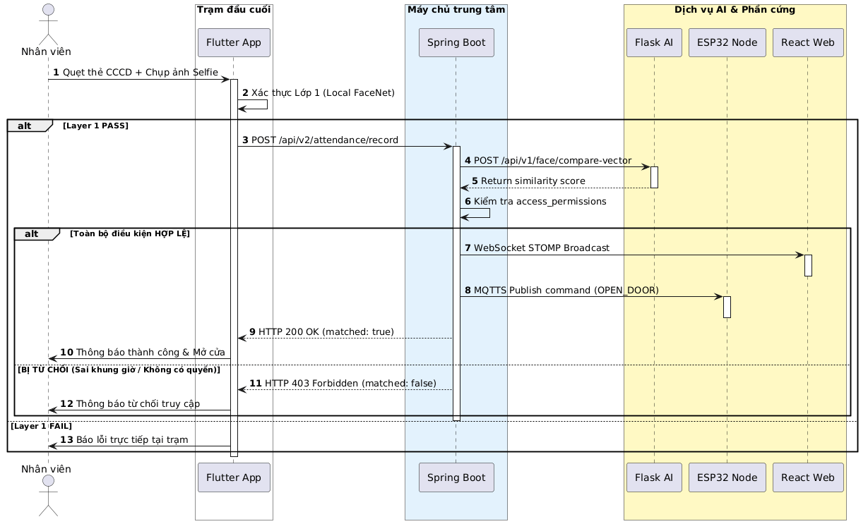
Sơ đồ tuần tự

Slide 28
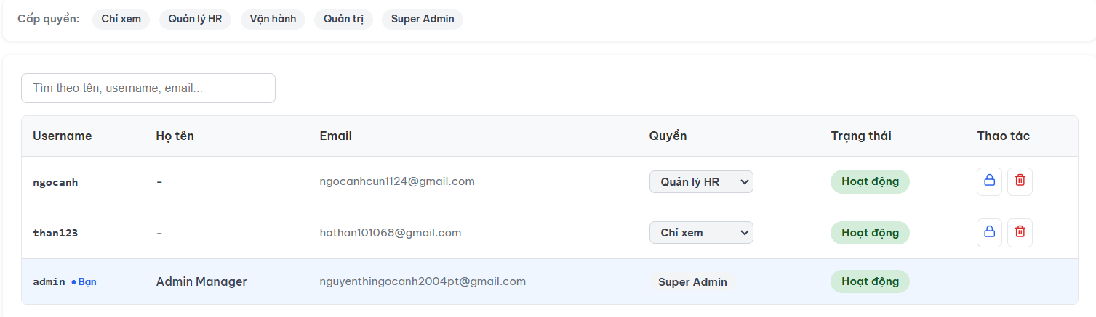
Chức năng quản lý tài khoản
Phân quyền người dùng.
Khóa/Xóa tài khoản người dung.

Slide 29
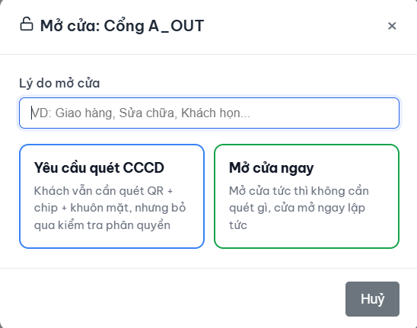
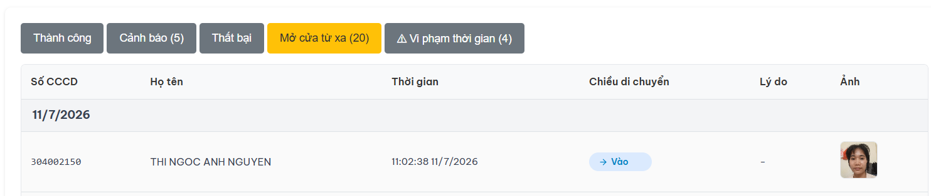
Chức năng mở cửa từ xa
Mở cửa yêu cầu quét CCCD: nhân sự đến phỏng vấn chưa phải nhân viên,…
Mở cửa ngay: trường hợp khẩn cấp, cấp quản trị đến khảo sát,….

Slide 30
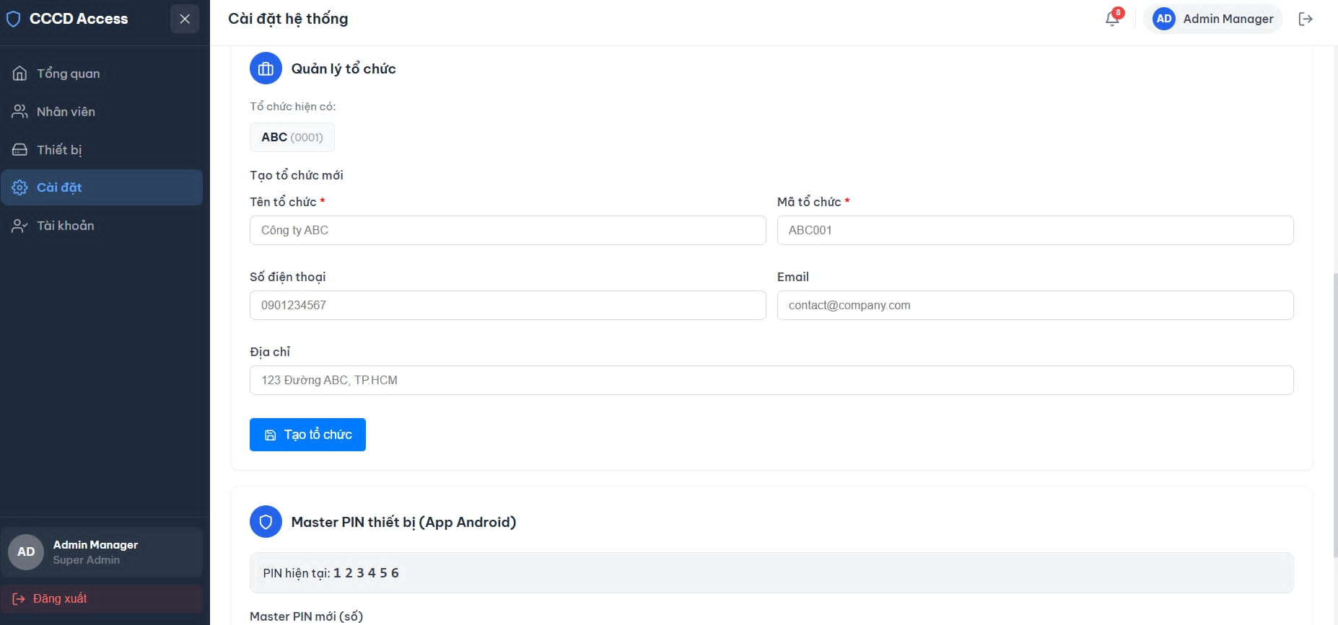
Quản lý đa doanh nghiệp

Slide 31
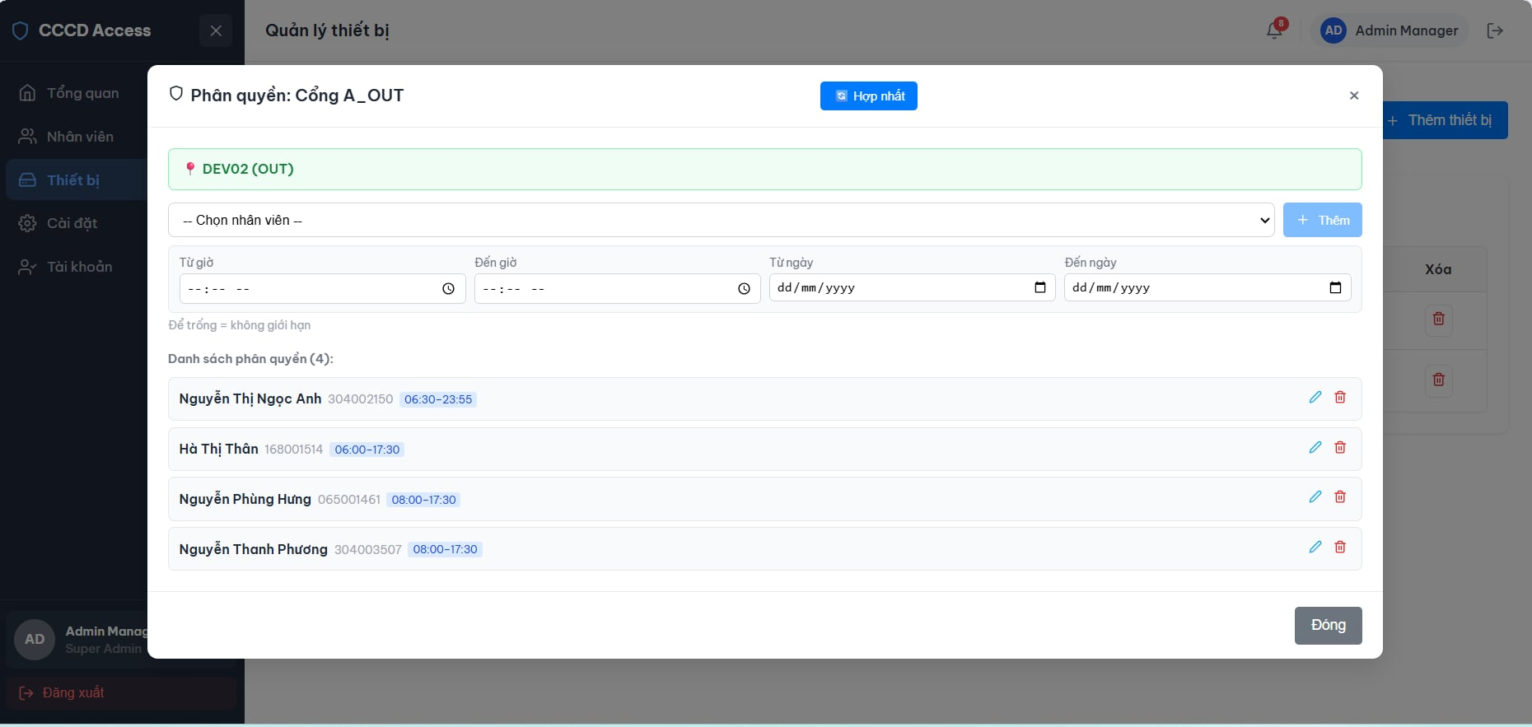
Phân quyền vào cửa

